Slide 1
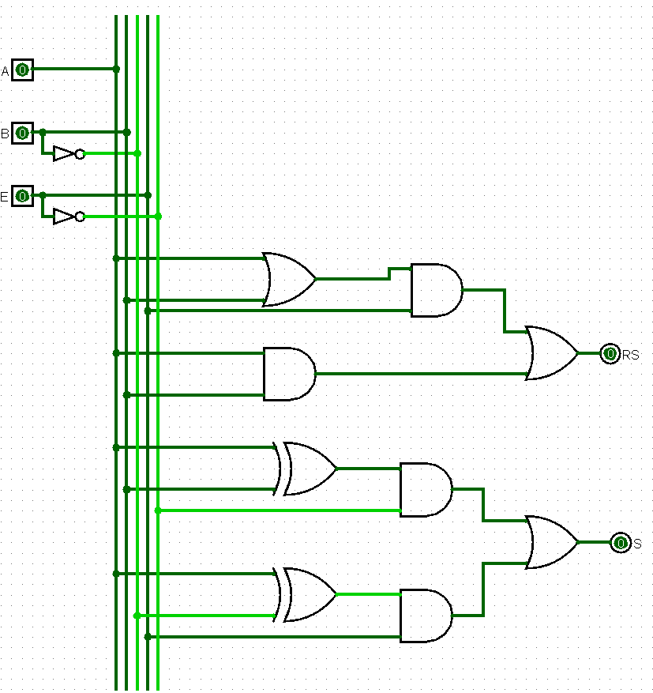
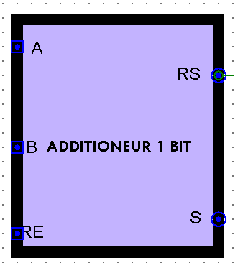
ADDITIONNEUR : Schéma logique + Table de vérité + Equation logique+ Composant + Définitions

Slide 2
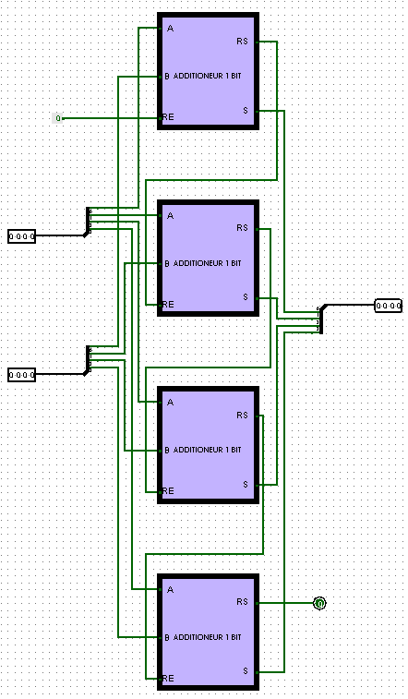
ADDITIONNEUR 4 BITS : Composant
A = 4 bits.
B = 4 bits.
Une constante 0 sur l’entrée RE.
Les entrées RS va vers les entrées RE.
Un additionneur 4 bits est un circuit numérique qui additionne deux nombres binaires de 4 bits et produit un résultat de 4 bits plus un bit de retenue.

Slide 3
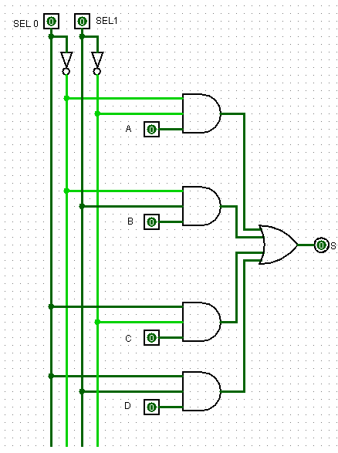
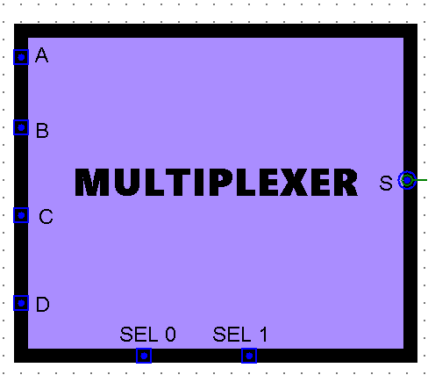
MULTIPLEXER 4 vers 1 : Schéma logique + Composant + Définitions
Un multiplexeur 4 vers 1 sélectionne une des quatre entrées de données pour la transmettre à une sortie. Les bits de sélection déterminent quelle entrée est activée en suivant une logique binaire (00 pour l'entrée 0, 01 pour l'entrée 1, etc.).

Slide 4
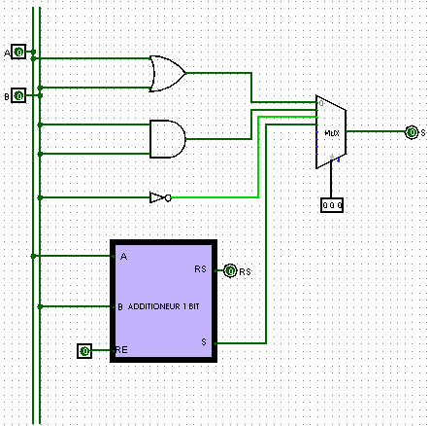
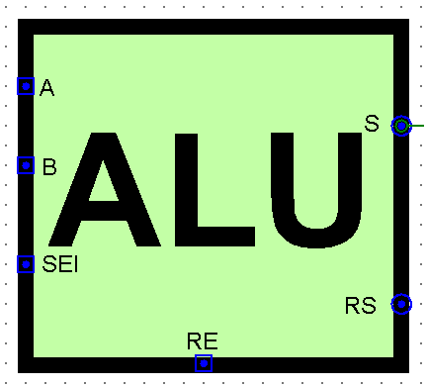
ALU : Schéma logique + Composant + Définition + OPPCOD
Fonction de l’ALU :
ET
OU
NOT
ADD
Sélection grâce au multiplexer sur 2 bits chaque opérande correspond un code binaire.
OPPCOD : 00 : OU | 01 : ET | 10 NOT | 11 ADD

Slide 5
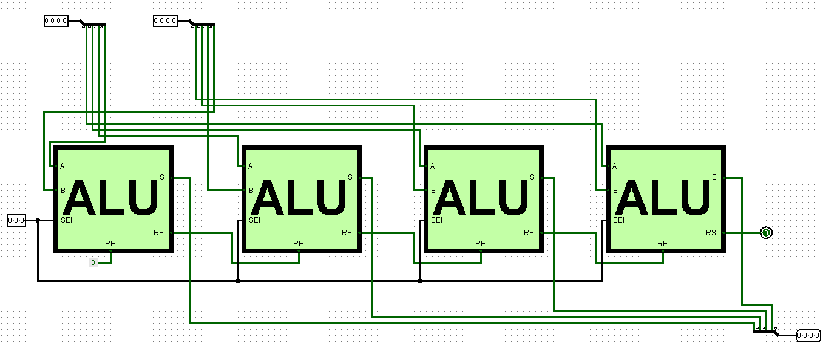
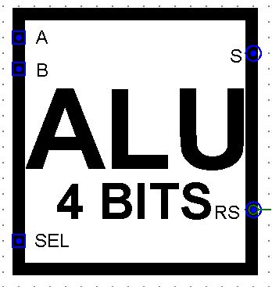
ALU 4 BITS : Schéma logique + Composant + Définitions
Une ALU 4 bits est un circuit numérique qui effectue des opérations arithmétiques (comme l'addition et la soustraction) et logiques (comme ET, OU, NON) sur des nombres de 4 bits.

Slide 6
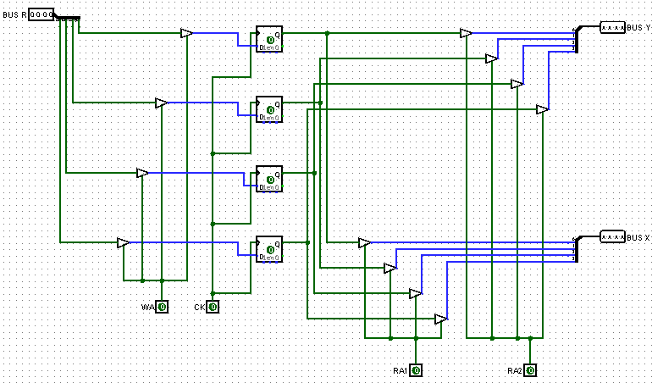
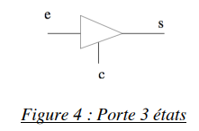
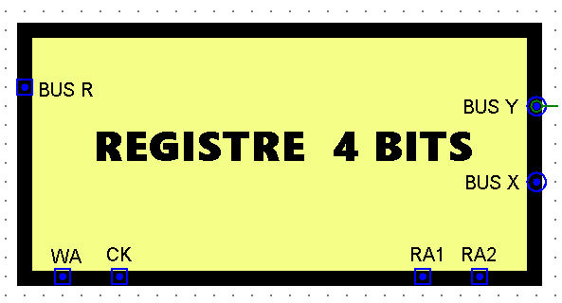
REGISTRE 4 BITS : Schéma logique + Composant + Définitions

Slide 7
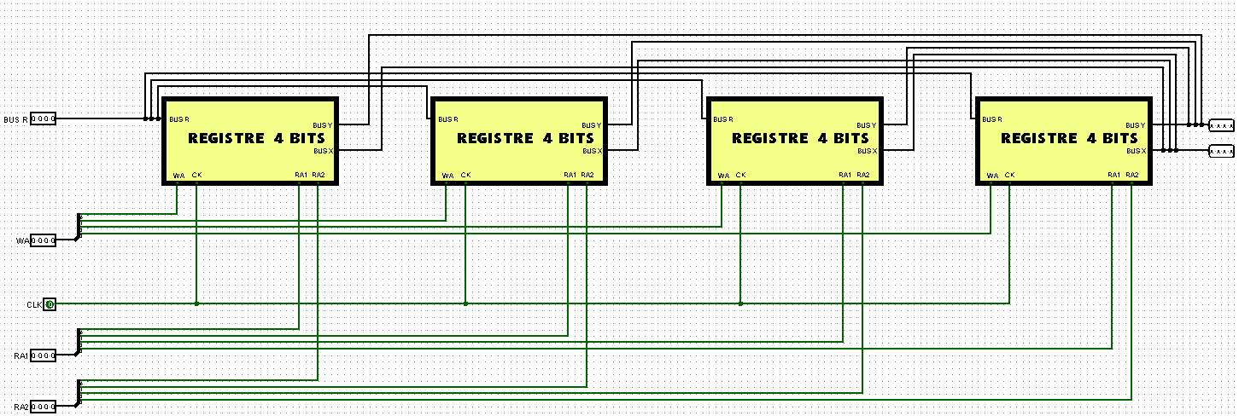
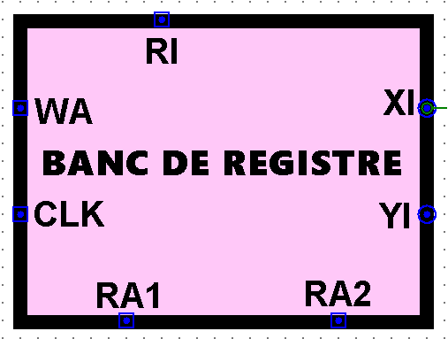
Banc de registre : Schéma logique + Composant + Définition

Slide 8
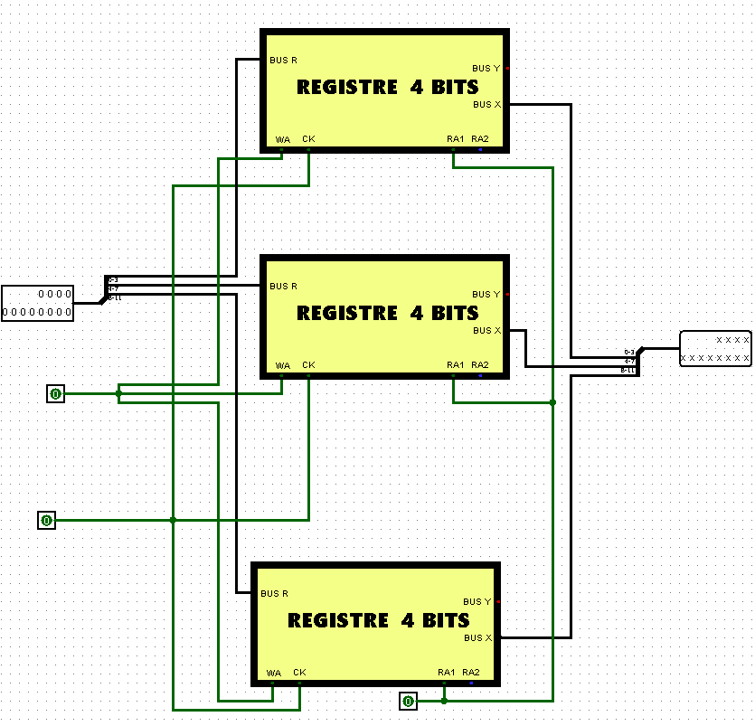
REGISTRE D’INSTRUCTIONS : Schéma logique + Composant + Définition
Un banc de registres sur 12 bits est un ensemble de registres capables de stocker chacun 12 bits de données. Les registres peuvent être sélectionnés pour lire ou écrire des données via des signaux de sélection et de contrôle.
Question : Quelle est la taille en bits de ce registre ? 10 d’entrées d’instructions + 2 bits libres.

Slide 9
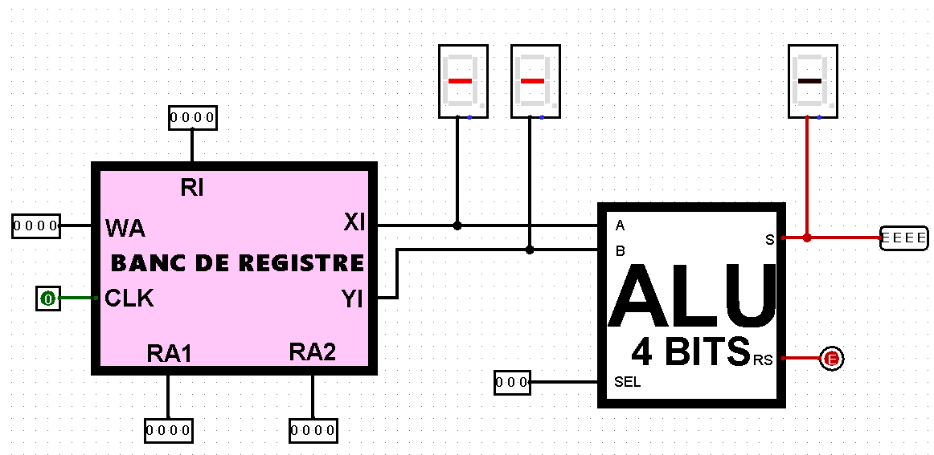
LIASON ALU + BANC DE REGISTRE : Schéma logique + Définitions + OPPCOD
OPPCOD : 00 : OU | 01 : ET | 10 NOT | 11 ADD

Slide 10
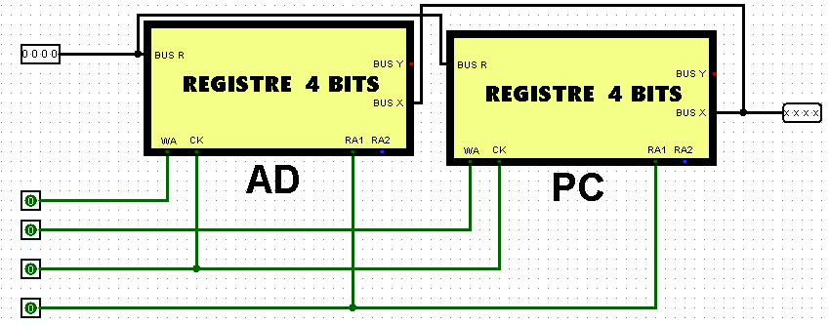
REGISTRE ADRESSES DE DONNEES : Schéma logique + Définitions
L’unité d’adressage est uniquement composée de 2 registres 4 bits : PC et AD.
PC est le registre d’adresse d’instructions.
AD est le registre d’adresse de données.

Slide 11
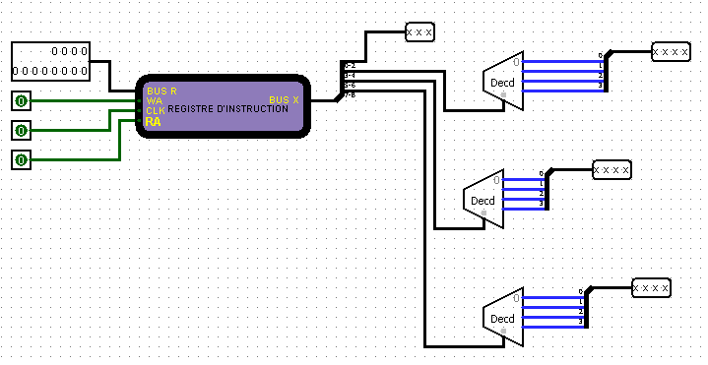
UNITE DE CONTROLE : Schéma de saisie

Slide 12
Question : Comment communiquent les mémoires données et instructions avec le processeur ? Quel est le format d’instruction utilisé ? Quels sont les bus mis en jeu ?
Le processeur communique avec la mémoire de données (RAM) et la mémoire d'instructions (ROM) via des bus distincts. Il utilise un format d'instruction de 12 bits, avec un format Registre et un format Immédiat. Les bus de données et d'instructions sont respectivement bidirectionnels et unidirectionnels, complétés par des signaux de contrôle pour les opérations de lecture, d'écriture, l'horloge, et RESET.

Slide 13
Question : Quelle est la taille en bits de ce registre ?
Le processeur communique avec la RAM via un bus bidirectionnel et avec la ROM via un bus unidirectionnel. Il utilise un format d'instruction de 12 bits avec des variantes pour registres et immédiates. Les bus impliqués incluent des bus de données et d'instructions, ainsi que des signaux de. Le registre d'instruction (RI) a une taille de 12 bits.

Slide 14
A quoi sert le registre AD ? Que contient-il ? Même question pour le PC.
Le registre AD (Adresse de Données) sert à stocker l'adresse des données dans la mémoire RAM. Il contient donc des adresses utilisées pour accéder aux données nécessaires aux opérations du processeur. Le registre PC (Programme Counter) sert à stocker l'adresse des instructions en mémoire ROM. Il contient l'adresse de la prochaine instruction à exécuter, permettant ainsi la lecture séquentielle des instructions par le processeur .

